Slide 1


Phần mềm giám sát lỗi ứng dụng Error Mornitoring Application
TRƯỜNG ĐẠI HỌC CÔNG NGHỆ THÔNG TIN
KHOA CÔNG NGHỆ PHẦN MỀM
BÁO CÁO KHÓA LUẬN TỐT NGHIỆP

Slide 2
TRƯỜNG ĐẠI HỌC CÔNG NGHỆ THÔNG TIN
KHOA CÔNG NGHỆ PHẦN MỀM
BÁO CÁO KHÓA LUẬN TỐT NGHIỆP
Giảng viên hướng dẫn: ThS. Thái Thụy Hàn Uyển
Sinh viên thực hiện:
Hà Thanh Huy 17520568
Nguyễn Lương Trường Vĩ 17521258

Slide 3
Mục lục
01
02
Giới thiệu chung
Công nghệ sử dụng
03
04
05
Phân tích thiết kế
Kết quả đạt được
Demo

Slide 4
Giới thiệu chung
01

Slide 5
Giới thiệu chung
Lí do chọn đề tài
Mục tiêu và phạm vi
Đối tượng nghiên cứu
Các ứng dụng liên quan

Slide 6

Lí do chọn đề tài
Kịp thời
Tiết kiệm
Tối ưu
Notes:
Kịp thời: Giúp nhà phát triển ứng dụng kịp thời truy xuất lỗi nhanh hơn , nhanh chóng khắc phục những lỗi nghiêm trọng mang lại trải nghiệm tốt cho người dùng.
Tiết kiệm: Tiết kiệm thời gian tìm kiếm lỗi. Thay vì chờ phản hồi từ người dùng thì nhờ hệ thống tự động mà nhà phát triển cập nhật được thông tin lỗi ngay lúc khi người dùng thao tác trên ứng dụng.
Tối ưu: Tối ưu chi phí quản lý lỗi, tối ưu thời gian bảo trì, tối ưu tính ổn định ứng dụng.

Slide 7

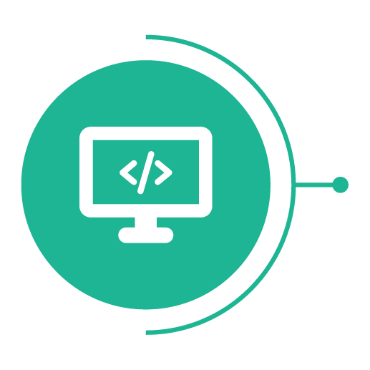

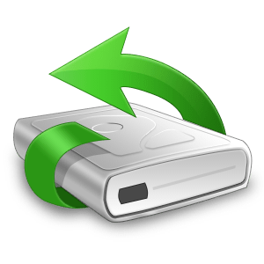


Mục tiêu và phạm vi
Mục tiêu
Phạm vi
Các công nghệ để lấy dữ liệu của ứng dụng từ thư viện
công nghệ quản lý lỗi
Nghiên cứu thuật toán phần chia công việc
Xây dựng phần mềm hỗ trợ thu thập tra cứu, thông báo lỗi
Hỗ trợ nhà phát triển tra cứu tình trạng kiểm thử tự động
Tích hợp thư viện thứ 3
Tìm hiểu công nghệ

Slide 8





Đối tượng nghiên cứu
- Công nghệ lấy thông tin lỗi
- Công nghệ lập trình Web
- Thuật toán hỗ trợ đề xuất
- Quy trình quản lý lỗi
- Công nghệ tích hợp package vào ứng dụng

Slide 9



Các ứng dụng liên quan
Notes:
Nhóm em có tìm hiểu nhiều ứng dụng liên quan trong đó có 3 ứng dụng nổi bật:
Raygun: Xem vị trí chính xác gây ra lỗi, nhóm các lỗi do ứng dụng bị ảnh hưởng
Sentry: Gợi ý các vấn đề liên quan đến ứng dụng. Giao diện quản lý thân thiện dể dùng
Bugsnag: Theo dõi hệ thống liên tục, Lọc các lỗi ứng dụng một cách dể dàng
Nhược điểm là cái đặt khá phức tạp, cần thời gian đọc tài liệu. Chi phí cao với các ứng dụng vừa và nhỏ.
-> xây một ứng dụng hô trợ các tính năng cơ bản:
- Tự động ghi nhận lỗi khi ứng dụng phát sinh vấn đề
Hiển thị vị trí gây lỗi, người liên quan đến lỗi.
Gợi ý người đề xuất lỗi
- Hỗ trợ quản lý tự động kiểm thử

Slide 10
Các công nghệ đã sử dụng
02

Slide 11






Các công nghệ đã sử dụng
Front end | Back end | Database | Cloud Server

Slide 12
Phân tích, thiết kế hệ thống
03

Slide 13



Các chức năng chính của hệ thống
01
02
03
Quản lý dự án
Quản lý công việc xử lý lỗi
Quản lý kiểm thử tự động
Notes:
Quản lý dự án: Quản lý danh sách các ứng dụng cần giám sát lỗi, Xem có bao nhiêu dự án đang cần giám sát, thành viên trong dự án. Số lỗi phát sinh trong mỗi dự án.
Quản lý công việc xử lý lỗi: Cập nhật thời gian xử lý, người nhận công việc, trạng thái công việc, độ ưu tiên, người kiểm tra, cho phép tra cứu xem chi tiết lỗi.
Quản lý kiểm thử tự động: Tự động khi nhận các phiên chạy kiểm thử tự động, hỗ trợ tra cứu thông tin phiên kiểm thử tự động như: bao nhiêu phiên chạy thành công/ thất bại. Số test case chạy trong mỗi phiên, bao nhiêu test case thành công/ lỗi.

Slide 14
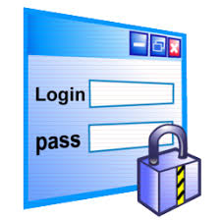


Các chức năng bổ trợ
Đăng xuất
Thông tin cá nhân
Đăng ký, đăng nhập
Quên mật khẩu

Slide 15


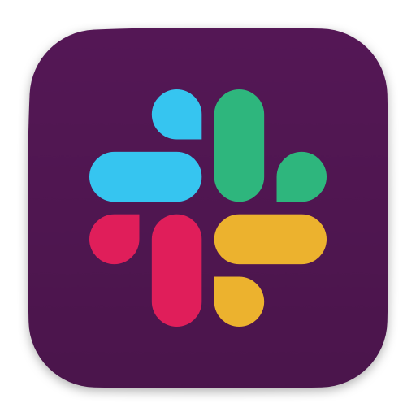


Các tính năng nổi bật
Thông báo lỗi thời gian thực
Tích hợp thông báo đa kênh
Thuật toán hỗ trợ quyết định Giao việc

Slide 16
Kết quả đạt được
Hiểu rõ hơn về các giai đoạn phân tích, xác định yêu cầu, thiết kế và triển khai một dự án phần mềm và các công cụ hỗ trợ.
Hiểu rõ quy trình quy trình quản lý lỗi dự án
Giao diện của chương trình thân thiện, dễ sử dụng đã có cải tiến rất nhiều so với các đồ án trước (reactjs, golang, mongoose)
Tìm hiểu được nhiều công nghệ hỗ trợ cho việc lập trình web
Hiểu hơn về việc phân chia và làm việc nhóm một cách hiệu quả.

Slide 17
Kết quả đạt được
Hiểu rõ hơn về các giai đoạn phân tích, xác định yêu cầu, thiết kế và triển khai một dự án phần mềm và các công cụ hỗ trợ.
Hiểu rõ quy trình quy trình quản lý lỗi dự án
Giao diện của chương trình thân thiện, dễ sử dụng đã có cải tiến rất nhiều so với các đồ án trước (reactjs, golang, mongoose)
Tìm hiểu được nhiều công nghệ hỗ trợ cho việc lập trình web
Hiểu hơn về việc phân chia và làm việc nhóm một cách hiệu quả.

Slide 18
Kết quả đạt được
04

Slide 19
Kết quả đạt được
Hiểu rõ hơn về các giai đoạn phân tích, xác định yêu cầu, thiết kế và triển khai một dự án phần mềm và các công cụ hỗ trợ.
Hiểu rõ quy trình quy trình quản lý lỗi dự án
Giao diện của chương trình thân thiện, dễ sử dụng đã có cải tiến rất nhiều so với các đồ án trước (reactjs, golang, mongoose)
Tìm hiểu được nhiều công nghệ hỗ trợ cho việc lập trình web
Hiểu hơn về việc phân chia và làm việc nhóm một cách hiệu quả.

Slide 20
Hướng phát triển
Tích hợp thêm các kênh thông báo mới Microsoft Team, OutLook,…
Tích hợp đa ngôn ngữ
Tự động đề xuất hướng giải quyết lỗi
Cho phép đăng nhập ứng dụng bằng Google, Facebook
Tích hợp giám sát lỗi cho một số ngôn ngữ: golang, java, python,…

Slide 21
Demo ứng dụng
05

Slide 22
XIN CHÂN THÀNH CẢM ƠN

